Slide 1
Warsztaty plastyczne dla grupy kulturoznawców – październik 2007 koordynator warsztatów – M . Mazur-Zając
W ramach realizowanego w Gimnazjum nr 4 w Czerwionce projektu edukacyjnego
„Śladami Żydów na Górnym Śląsku.”

Slide 2
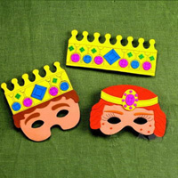
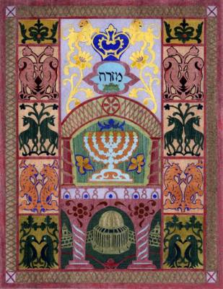
Do warsztatów zaproszono młodzież dwóch klas trzecich: A i B
Zajęcia poprowadzono w dwóch grupach
Grupa masek purimowych
Grupa wycinanki żydowskiej

Slide 3
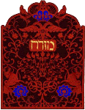
Wycinanka żydowska
W judaizmie wycinanka pełni funkcje kultowe. Elementy, z jakich jest ona zbudowana, mają znaczenie symboliczne, odnoszące się do relacji między człowiekiem a Bogiem. Każdy niemal element - siedmioramienna menora, kolumny, zwierzęta, rośliny, a nawet geometryczne plecionki - posiadają ukryty sens. Najważniejsze z nich - przede wszystkim dotyczy to menory i korony - znajdują się na osi symetrii.
Istotną różnicą, która wyodrębnia wycinankę żydowską wśród wycinanek innych kultur, jest obecność pisma hebrajskiego. Zazwyczaj są to Psalmy - w całości lub we fragmentach - i teksty modlitw, tworzące wraz z pozostałymi elementami harmonijną kompozycję.

Slide 4
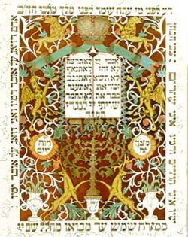
Początki wycinanki
Pierwsze ślady o wycinance żydowskiej sięgają XIII wieku. Legenda opowiada o rabinie, który chciał przepisać Torę; było to zimą, a mróz był tak siarczysty, że zamarzał atrament. Zaczął więc wycinać litery Tory i tak powstała pierwsza wycinanka.

Slide 5
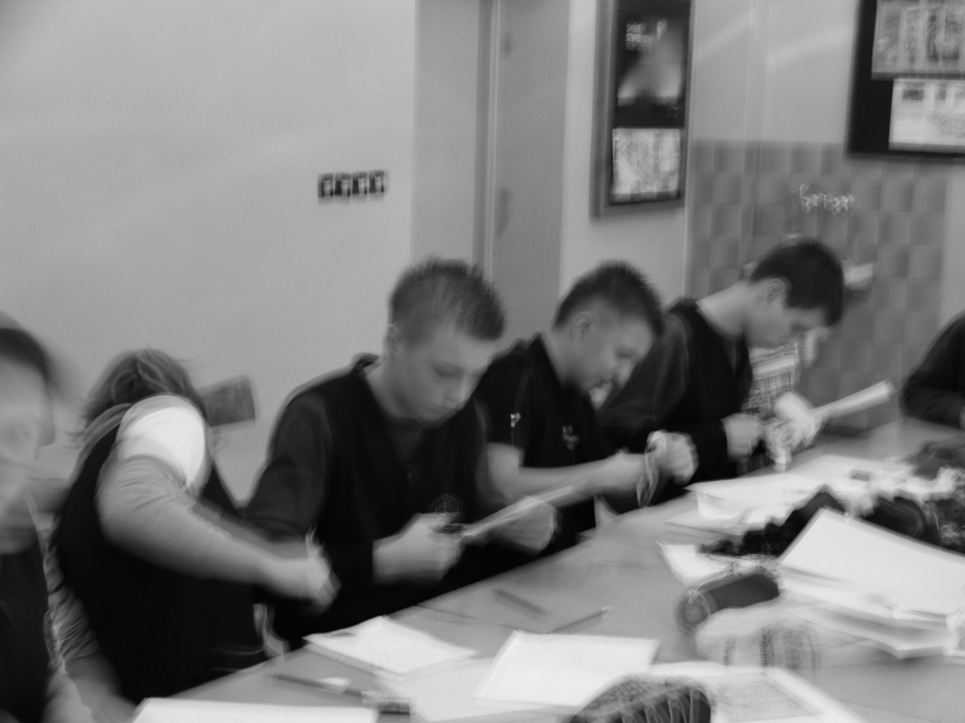
Sposób wykonania wycinanki
Wycinankę mogli wykonywać tylko mężczyźni, ponieważ w kulturze żydowskiej kobietom nie wolno było zajmować się sztuką. Wycinano je najczęściej szewskim nożem, jako że był bardzo ostry. Materiałem był najpierw pergamin, później biały papier. Składano go na pół na desce i wycinano wzdłuż zaznaczonego wzoru. Po wycięciu papier był malowany, przeważnie farbami wodnymi, a jeśli pozostawiano wycinankę niezamalowaną, wówczas podkładano pod nią tło, aby sprawiała wrażenie koloru.

Slide 6
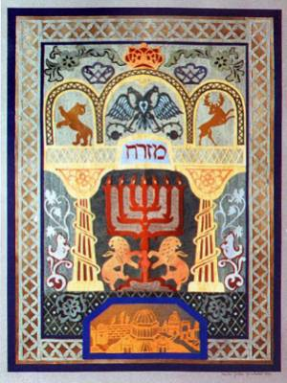
Rodzaje wycinanek
Mizrach (מיזרח) - ten rodzaj wycinanek zawieszano w domach na ścianie wschodniej (samo słowo mizrach oznacza wschód), w stronę Jerozolimy, aby wiedzieć, w którą stronę należy zwrócić się odmawiając codzienną modlitwę. Była to wycinanka dużego formatu, od A4 do 1m długości boku, całoroczna, wisiała niezależnie od świąt żydowskich. Oprawiano ją w ramę, czasem umieszczano za szybą.

Slide 7
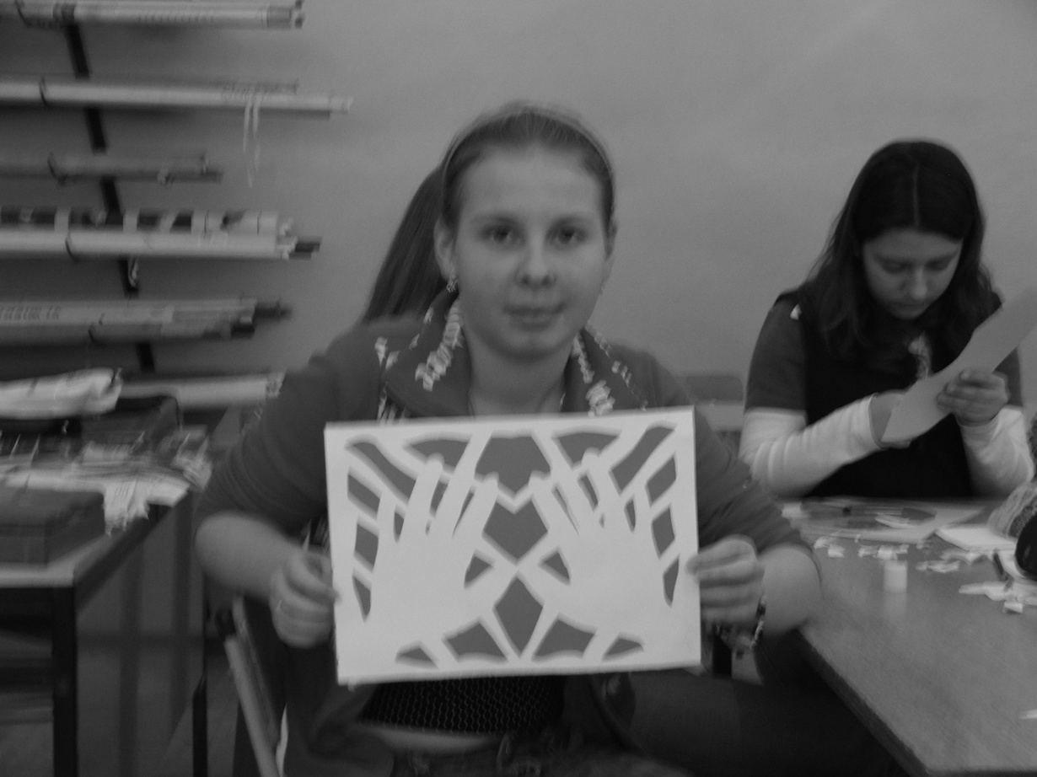
Wielowątkowość wycinanki żydowskiej
Angelika na swojej wycinance umieściła element błogosławiących
dłoni kapłana- koehna

Slide 8
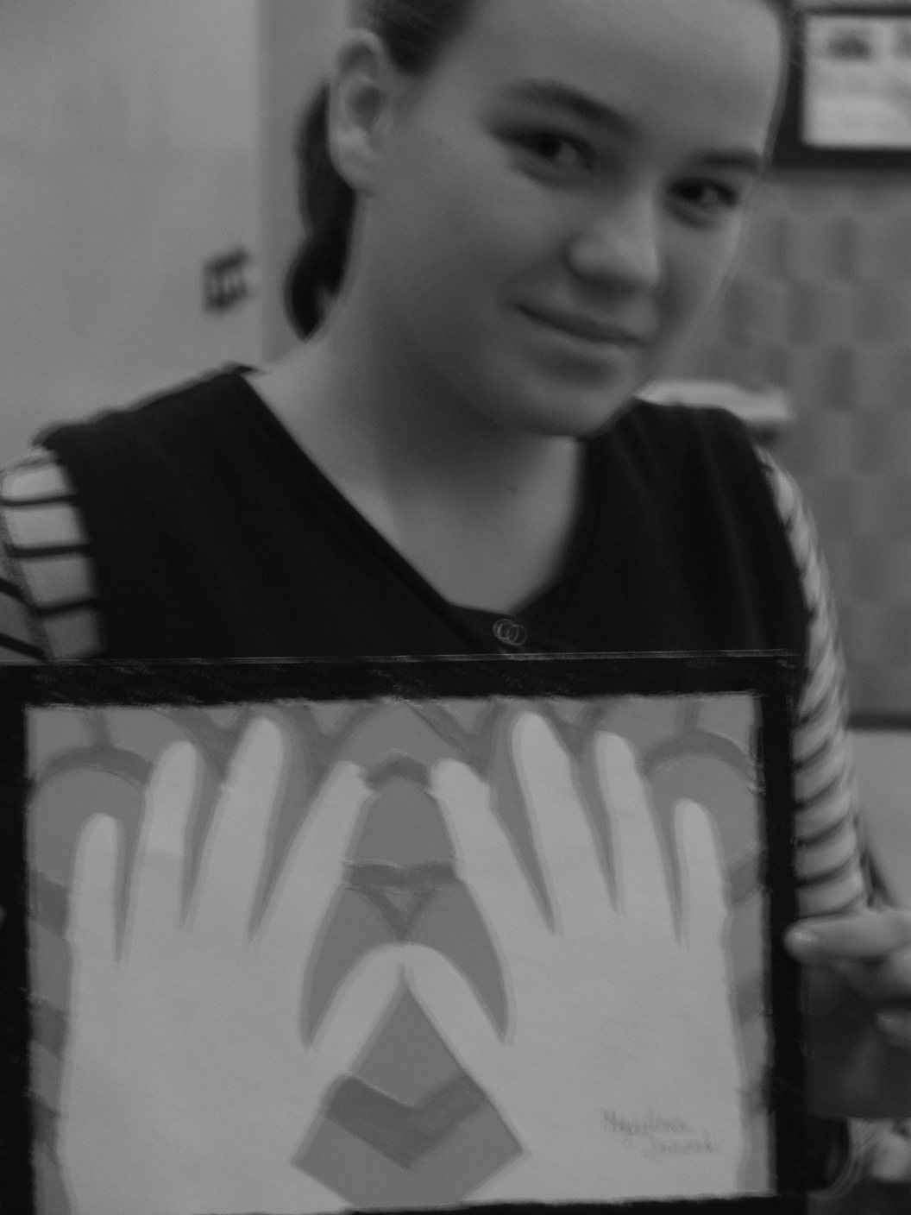
Kolejna wycinanka
Uczennica klasy III a prezentuje swoją pracę warsztatową.

Slide 9
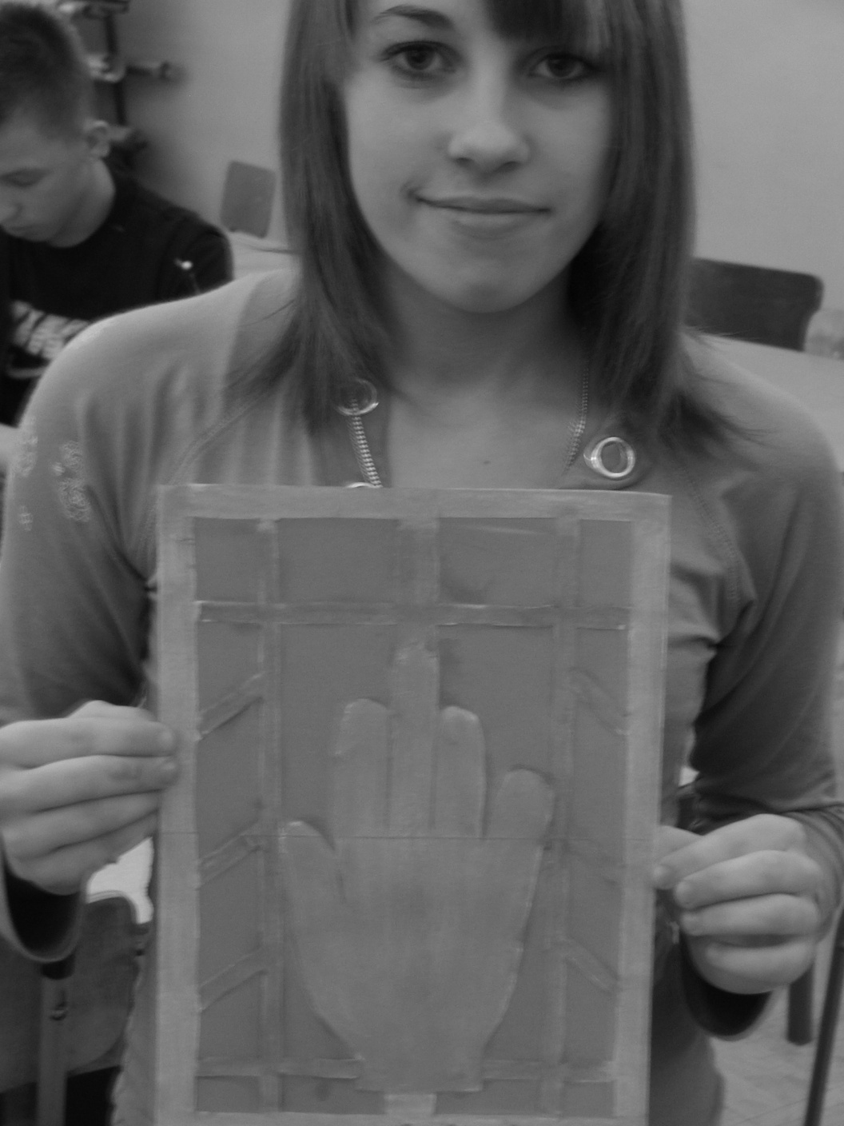
Rodzaje wycinanek
Hamsa - amulet, który chronił rodzącą przed wpływami złego demona Lilit. Opowiada o tym jedna z wersji żydowskiej legendy:
Lilit była pierwszą żoną Adama. Znudzona małżeństwem, nocą, kiedy Adam już spał, wymykała się do doliny demonów. Bóg ukarał ją za to, strącając na zawsze do doliny, gdzie stała się demonem Lilit oraz zabierając życie wszystkim jej dzieciom. Adamowi zaś wkrótce dał Ewę. Ale od tej pory Lilit mści się na kobietach, które mają urodzić dziecko.
Dlatego wycinankami zdobiono pokój, gdzie miało przyjść na świat. Hamse wieszano w czterech rogach izby, zabezpieczając to miejsce przed dostępem złych mocy.

Slide 10
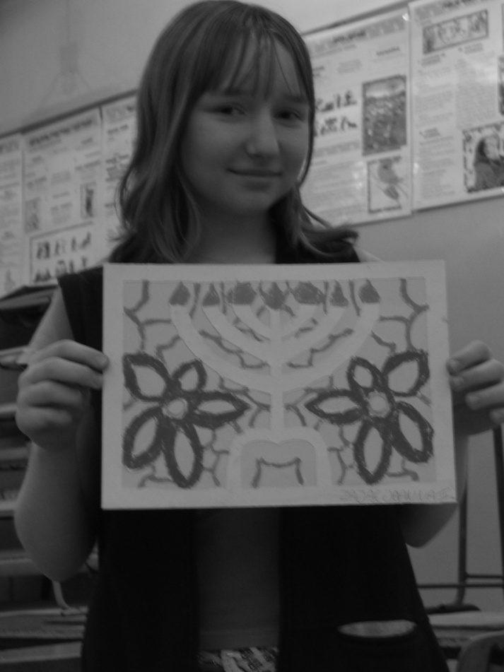
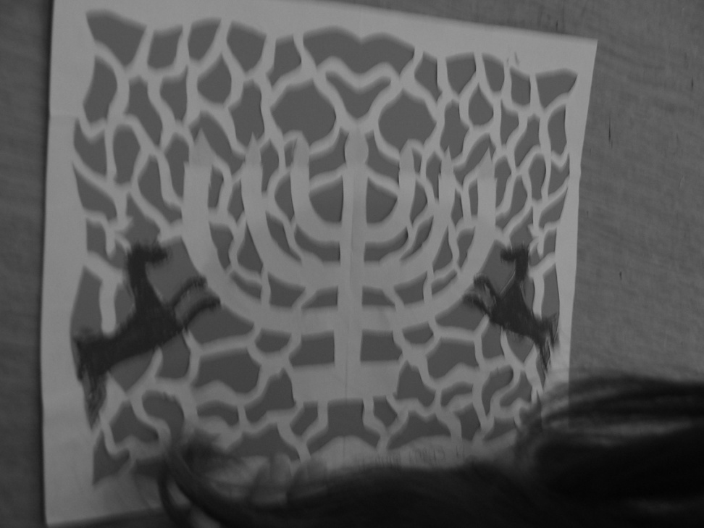
Szewnosłach i rojzelach różnią się jedynie kształtem: szewnosłach ma formę kwadratu, a rojzelach - rozetki. Centralnie umieszczano, jak w mizrachu, menorę, Gwiazdę Dawida lub tablice, całość łączona była elementami roślinnymi lub geometrycznymi, stanowiącymi tylko dekorację.
Wycinanka- menora
Wycinanka-menora

Slide 11
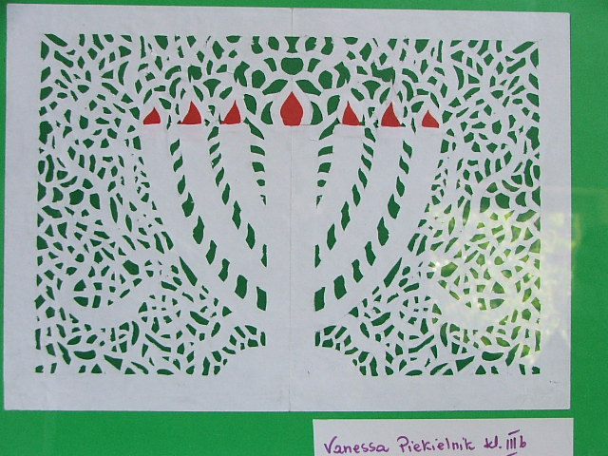
Wycinanka Vanessy Piekielnik

Slide 12
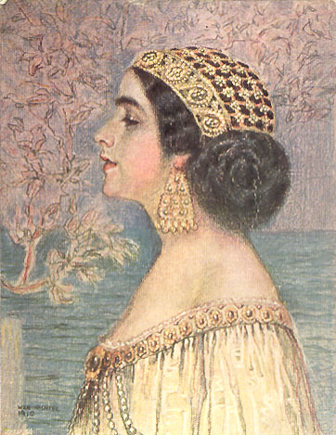
Maski Purimowe
Zakładanie masek podczas obchodów święta Purim ( żydowskiego karnawału) to ważny element tego święta.
Maska to z jednej ze strony nowa przerysowana osobowość. Postać za którą można schować swoje prawdziwe ja. Pokazać swoje marzenia przez chwilę stać się kimś, kim raczej nigdy się w rzeczywistości nie staniemy. Maska więc to kompensacja tego czego co nam najbardziej brakuje. Historia Purimu jest właśnie opowieścią o dążeniach, które zrealizowane być nie mogły; Nie mogły być spełnione dążenia Hamana aby zabić naród żydowski, bo sprzeciwiało się to woli Stwórcy. Żydzi nie mogli wyjść z Persji i powrócić do Izraela bo zabrakło im woli aby to uczynić. Pierwszy swoje dążenia przepłacił życiem. Los drugich, choć ocalonych wciąż nie jest ostatecznie znany. Na zdjęciu piękna Ester- co swój naród od zagłady uratowała.

Slide 13
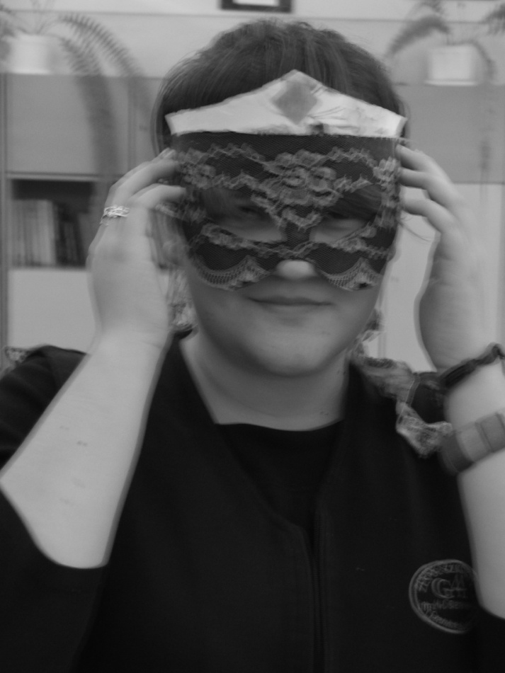
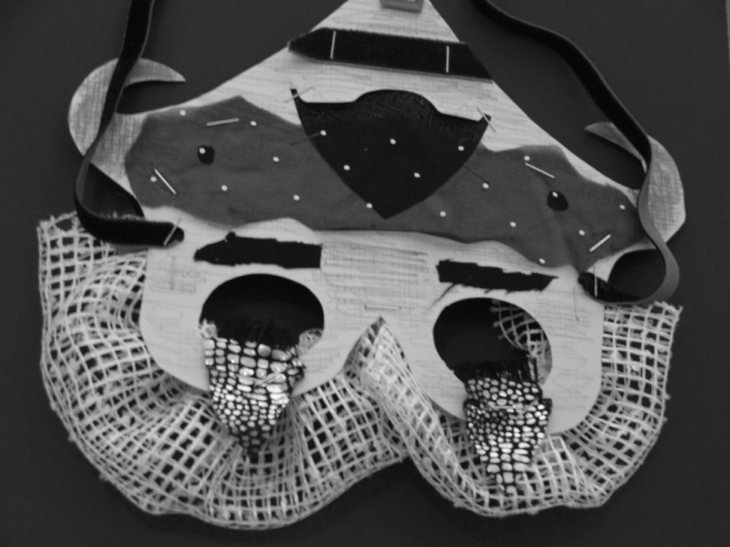
Maski na Purim
Maska Estery
Maska Hamana

Slide 14
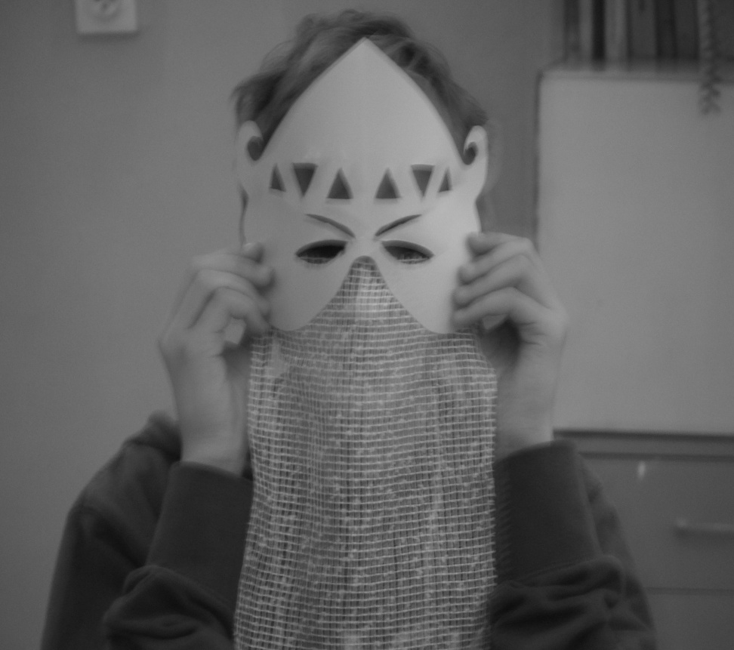
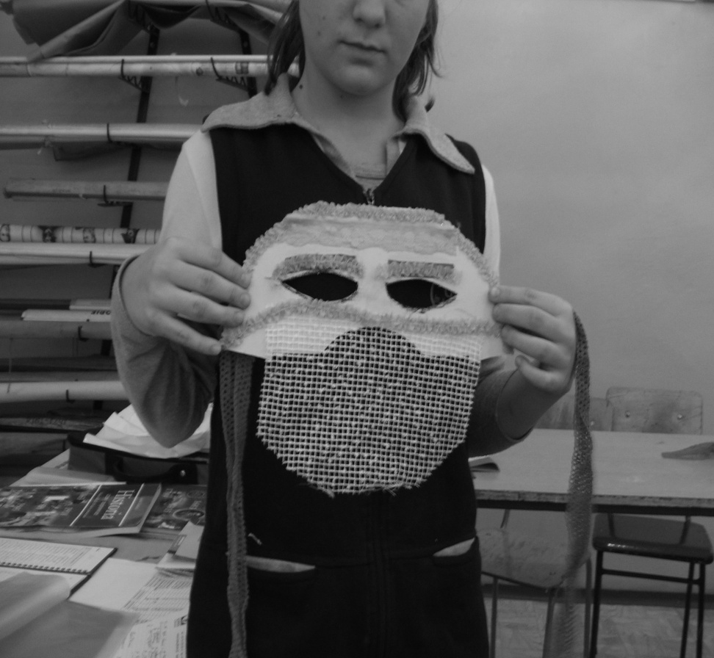
Maski na Purim
Maska doradcy króla
Maska damy Waszti

Slide 15
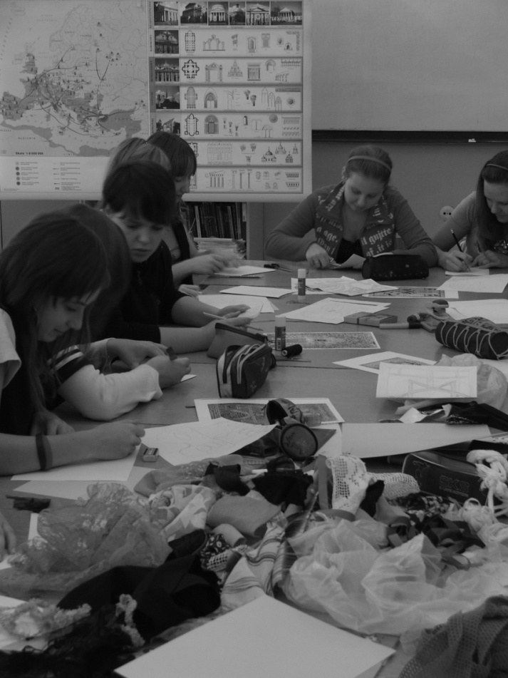
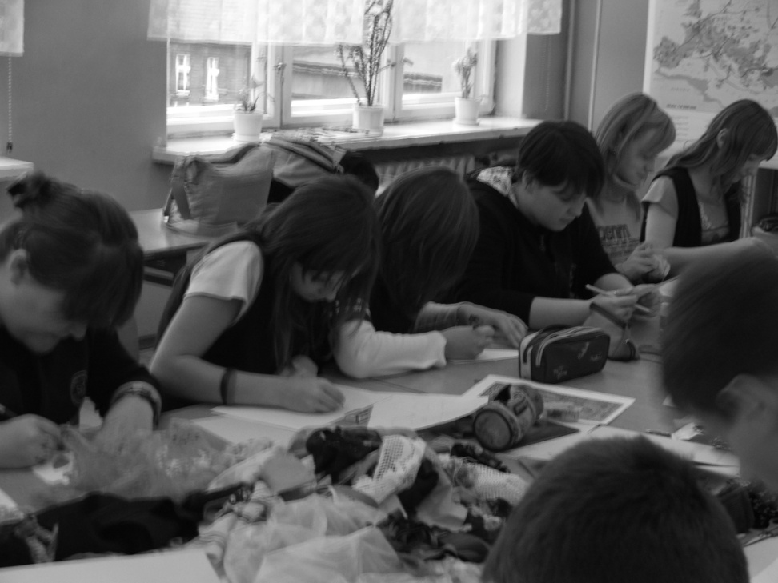
Podczas warsztatów
Przy maskach na Purim ..
Przy wycinance żydowskiej

Slide 16
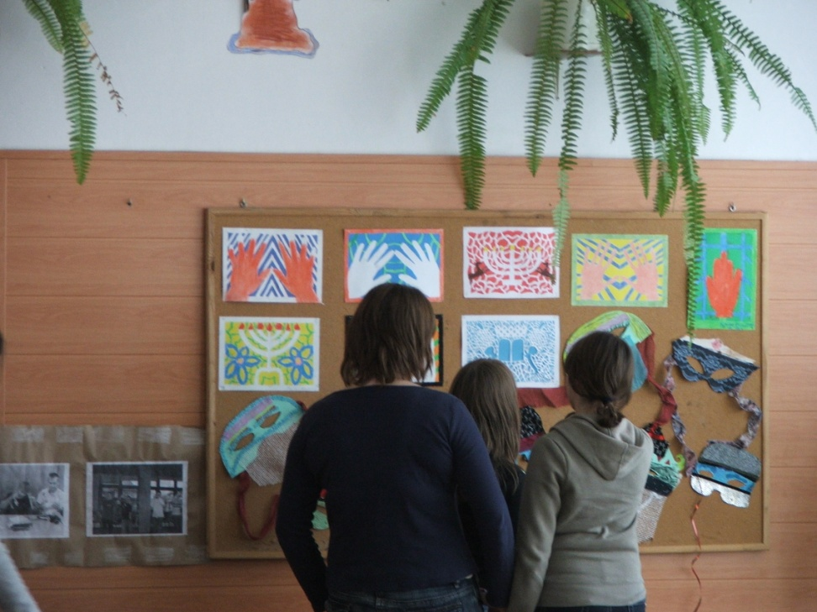
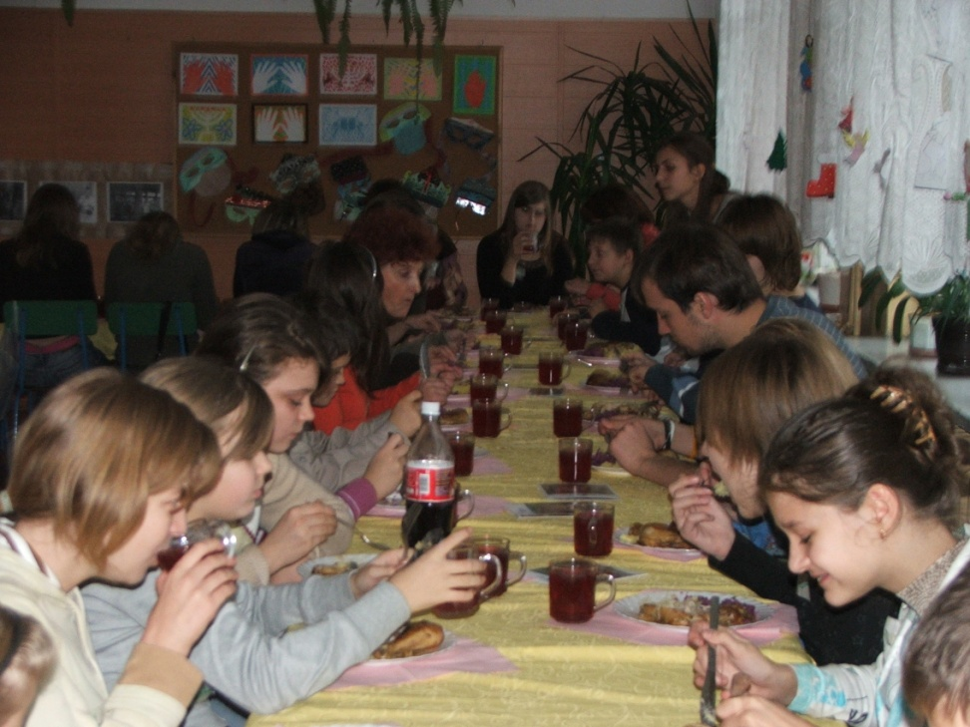
1 XII 2007 w G-4 odbyły się warsztaty regionalne w ramach programu ogólnopolskiego „Przywróćmy Pamięć” prowadzone przez animatorów z Fundacji ochrony Dziedzictwa Żydowskiego z Warszawy dla 5 szkół z województwa śląskiego. Opiekunem zespołu z G-4- była pani Małgorzata Mazur-Zając.
Uczniowie przy wystawce wycinanek i masek purimowych.
Przerwa obiadowa dla uczestników warsztatów

Slide 17
Przy tworzeniu prezentacji wykorzystano:
Materiał zdjęciowy ze stron internetowych
Materiał zdjęciowy M. Mazur-Zając
Prezentację wykonała M . Mazur-Zając

